Slide 1
Samspill som gjennomføringsmodell
22 april 2020

Slide 2
Litt om Marstrand - Visjon
Sikre kunders investeringer gjennom gode prosjekter

Slide 3
Tverrfaglig kompetanse
Ingeniører
Ledere
Jurister
Analytikere
Praktikere
Spesialister
Økonomer

Slide 4
Tjenester: Sikre gode prosjekter - fysiske og digitale
VIRKSOMHETS-RÅDGIVNING
RIKTIG
PROSJEKT
SIKRE
ENKELTPROSJEKTER
KONTRAKT OG
ANSKAFFELSER
JURIDISKE TJENESTER
Strategisk rådgivning
Organisering
Eierstyring
Porteføljestyring
PMO
Beste praksis prosjektmetode
Opplæring (Kurs)
Prosjekteierstyring
Konseptvalgutredning og alternativanalyser
Konseptutvikling
Analyse og beslutningsstøtte
Kvalitetssikring
Prosjekt- og programledelse
Prosjektstyring
Gjennomføringsmodeller
Kvalitetssikring
Kostnadsestimering
Usikkerhetsanalyser
Kontrakt- og gjennomføringsstrategi
Anskaffelser
Endringsstyring
Dokumentasjon av urasjonell drift
Forhandlinger
Juridiske rådgiving
Avtaler
Tvisteløsning
Offentlige anskaffelser
Prosjektjuss
Spesialiteter:
Tidligfase, prosjektutvikling, design to cost, samspillsmodeller, kontraktstrategi og offentlige anskaffelser.
Vanskeligstilte og komplekse prosjekter.

Slide 5









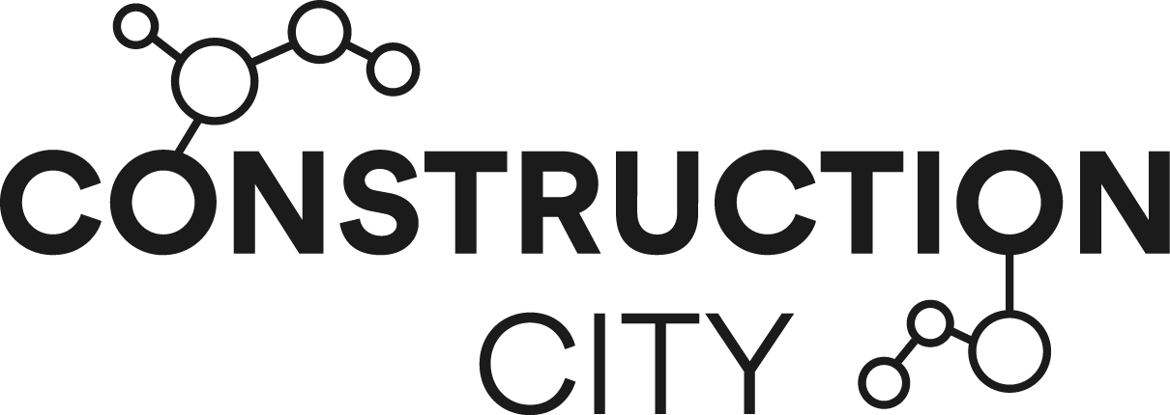


















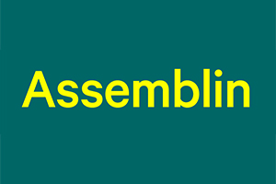


Samspill: Kilder og referanser
Eksempel på oppgaver
Kommuner
Statlige byggherrer
Eiendomsselskaper og andre
Entreprenører
Kontraktstrategi
Kontrakter
Konkurranser
Prosjektutvikling
Prosjektledelse
Kurs

Slide 6
Hva skal vi snakke om?
Samspill som begrep
Gjennomføringsmodeller og strategier
Mennesker og Team
Kontrakt- og betalingsvilkår
Suksessfaktorer

Slide 7
Hva legger vi i begrepet samspill?
Det legges ulike ting i begrepet «samspill»
Vår definisjon er:
Tidlig involvering av entreprenør for å utnytte deres kompetanse
Felles prosjektutviklingsfase
Felles incentiver i gjennomføringsfase
Integrert organisering mellom byggherre, bruker, entreprenør og prosjekteringsgruppe
Allianse
Samhandling
Integrert samarbeid
Åpen bok
Integrert prosjektleveranse
«Samspill»
ECI
Best Value Procurement
Integrated Project Delivery
Partnering
Tidlig entreprenørinvolvering
Målpris-kontrakt
Incentiv-kontrakt

Slide 8
Viktig!
Samspill er en gjennomføringsmodell!

Slide 9
Hvordan unngå dette?
Byggherre
Rådgiver
Entreprenør
Konsulent
Underentreprenør
Arkitekt
Underentreprenør
Rådgiver
Leverandør

Slide 10
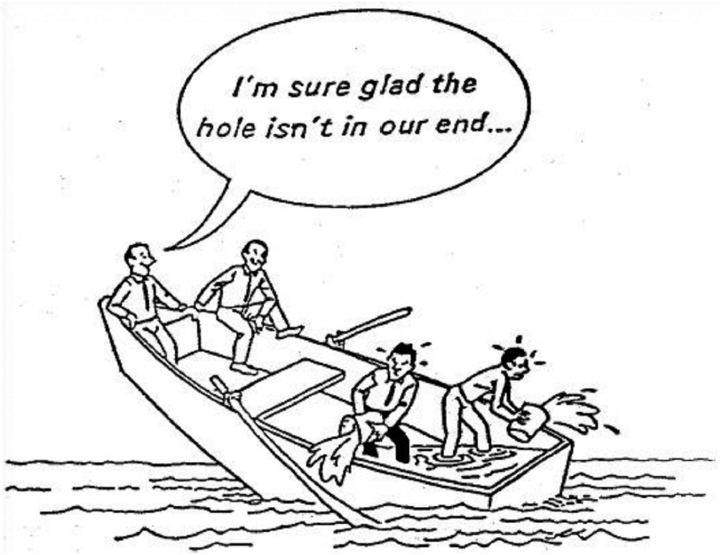
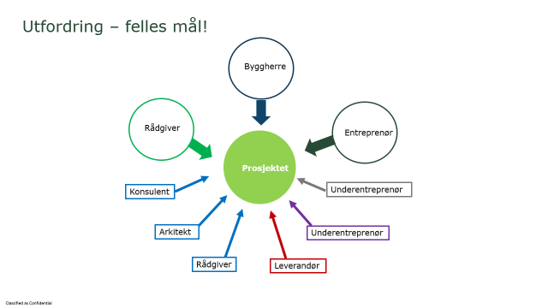
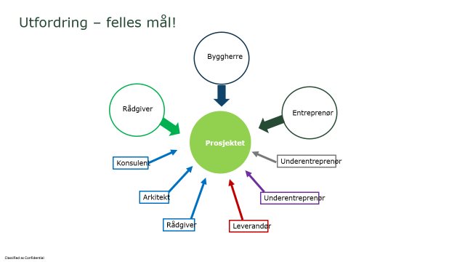
Jeg er glad hullet ikke var i vår ende …

Slide 11
Utfordring – felles mål!
Byggherre
Rådgiver
Entreprenør
Prosjektet
Konsulent
Underentreprenør
Arkitekt
Underentreprenør
Rådgiver
Leverandør

Slide 12
”Galskap er å gjøre det samme om og om igjen, å forvente et annet resultat”
Albert Einstein

Slide 13
Gjennomføringsmodeller
BYGGHERRESTYRTE ENTREPRISER
TOTALENTREPRISER
SAMSPILLSMODELLER
Byggherre
Byggherre
Byggherre
Rådgiver
Total
entreprenør
UE
Rådgiver
Entreprenør
Total
entreprenør
UE
UE
UE
Entreprenør
Rådgiver
UE
Kjennetegnes ved:
Kontrakten deles i 2 faser – prosjektutviklingsfase (fase 1) og utførelsesfase (fase 2). Prosjektutvikling basert på byggherrens mål
Utførelsesfasen baseres på løsning utarbeidet i fase 1 og avtalt målpris for fase 2
Kommersiell modell hvor partene har felles eierskap til måloppnåelse – deling av gevinst/tap
Integrert organisasjon bestående av personer fra deltakende aktører i begge faser
Samlokalisering, digitale verktøy, integrerte prosesser i begge faser
Kultur bestående av åpenhet, tillit og god kommunikasjon
Kan gjennomføres som toparts avtale eller flerparts avtale
Entreprenør
UE
Kjennetegnes ved:
Byggherren har individuelle kontrakter med prosjekterende og med entreprenører
Entreprenørene utfører arbeid iht. prosjektering levert av byggherren
Byggherren har ansvar for koordinering av fremdrift og grensesnittene mellom aktørene
Entreprenørkontrakten er ofte basert på en kodebeskrivelse og med oppgjør for mengder i samsvar med enhetspriser
Kontrakten beskriver aktørenes ansvar og det avtales sanksjoner knyttet til svikt ved leveransene
Kjennetegnes ved:
Byggherren har kontrakt med en totalentreprenør som har ansvar for prosjektering og utførelse
Totalentreprenøren har ansvar for koordinering av fremdrift og grensesnittene mellom aktørene han har ansvar for
Krav til leveransen beskrives gjerne med funksjonskrav og totalentreprenøren har frihetsgrad mht. hvordan oppgaven løses såfremt kravene oppfylles
Vederlaget kan fastsettes med varianter av prismodeller, men fast pris er mest vanlig
Kontrakten beskriver aktørenes ansvar og det avtales sanksjoner knyttet til svikt ved leveransene

Slide 14
Valg mellom hovedstrategier
– en sammenligning av tradisjonell modell og samspill
Konkurranse
Konkurranse
Tradisjonell modell
Konsept/Skisse
Forprosjekt/ Detaljprosjektering
Prosjektering og utførelse
Drift
Basis for konkurransen er:
Timepriser
Personell
Kontraherer
Arkitekt/
Rådgiver(e)
Basis for konkurransen er:
- Prosjektert løsning
En betydelig del av tildeling baseres på priser
Beslutning videreføring
Konkurranse
Samspill
Konsept/
Skisse
Prosjektering og utførelse – Fase 2
Drift
Prosjektutvikling – Fase 1
Basis for konkurransen er:
Timepriser
Påslag
Organisasjon
Gjennomføring
Den vesentligste del av tildeling baseres på organisasjon og gjennomføring
Fastsatt pris og grunnlag for gjennomføring

Slide 15
Tidspunkt for involvering av nøkkelaktører
Skisseprosjekt
Forprosjekt
Detaljprosjektering og bygging
Effekt av tidlig involvering
Innovasjon
Føringer
Påvirker kostnader betydelig
Samspill
Samspill
Innflytelse på løsningsvalg
Påvirker kostnader
Bli kjent med prosjektering
Estimere
Optimaliserer
Planlegge fase 2
Samspill
Konkurranse
Samspill
Partene blir kjent med oppgaven

Slide 16
Fordeler med samspillsmodellen
Fordeler:
Økt konkurranse fordi risiko reduseres og terskelen for å gi tilbud er lavere
Raskere fremdrift i tilbuds- og utviklingsfasen
Reduserte kostnader ved å utnytte entreprenørenes og leverandørenes kompetanse tidlig
Betydelig grad av innovasjon innen grønn bygging og energieffektivisering
Økt forutsigbarhet og redusert risiko gjennom felles prosjektutviklingsfase
Reduserte kostnader pga. felles insentiver i gjennomføringsfase
Reduserte kostnader pga. en organisasjon
Reduserer konfliktnivået
Større forutsigbarhet på sluttpris
Større mulighet til å optimalisere prosjektet (samlokalisering og åpen bok)
Større mulighet for byggherres medvirkning og enklere for brukere å bidra
Men:
Ny prosjektmodell krever ny kompetanse fra alle involverte parter

Slide 17

Dimensjoner i samspill som gjennomføringsmodell
Forretnings-etikk
Tidlig involvering
Bruker
Kontrakt
Åpenhet og tillit
Felles vederlags-modell
Kultur og ledelse
Byggherre
Lederskap
Entreprenør
Felles gevinst og risiko
Rådgiver
Under-leverandører
Prosjekt-eierstyring
Sam-lokalisering
Prosjekt-ledelse
Integrerte systemer
Felles mål
VDC
Lean
Organisasjon
Felles organisasjon – uten doble funksjoner
Prosjekt-styring (fremdrift/ kostnad)
Prosess og styring
Kilde: Marstrand AS

Slide 18
Mennesker og team
Notes:
Kl 13

Slide 19
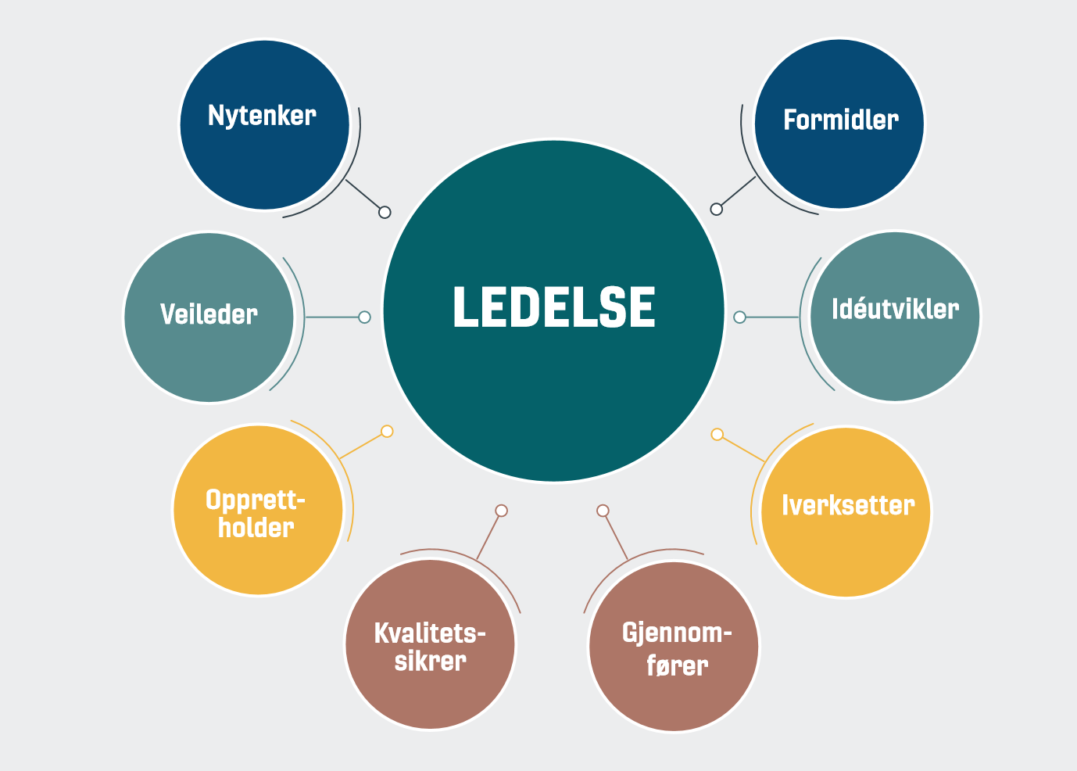
Til syvende og sist handler suksessen om mennesker
Et prosjekts suksess står og faller på menneskene i prosjektet
Vi er forskjellige, men de grunnleggende behovene er ganske like
Hva skal til for at du er den beste utgaven av deg selv?
En vanlig utfordring i samarbeid mellom organisasjoner er at man ser på «motpart» som en organisasjon, ikke et menneske
En annen utfordring er at det som gir energi og grunnleggende trygghet for en person kan være annerledes for en annen person
Et prosjekt trenger alle typene, men da må vi anerkjenne hverandre og tilrettelegge for at hver person kan blomstre i rollen – Vi må bygge kultur
Administrasjon og kontroll
Innovasjon og kommunikasjon

Slide 20

Eksempler på forhold som bygger tillit
Forståelse for hverandre
Trygghet
Eierskap og lojalitet til mål og planer
Løse ting sammen
Åpenhet og transparens
Vise respekt og jevnbyrdighet
Adressere utfordringer og løse gjennom forståelse
Være rettferdig - gi og ta
Fremsnakke folk - skape engasjement
Kjenne hverandre
Når det strammer seg til:
Fortsett med dette og ikke hopp i skyttergravene!
Krever trening!

Slide 21
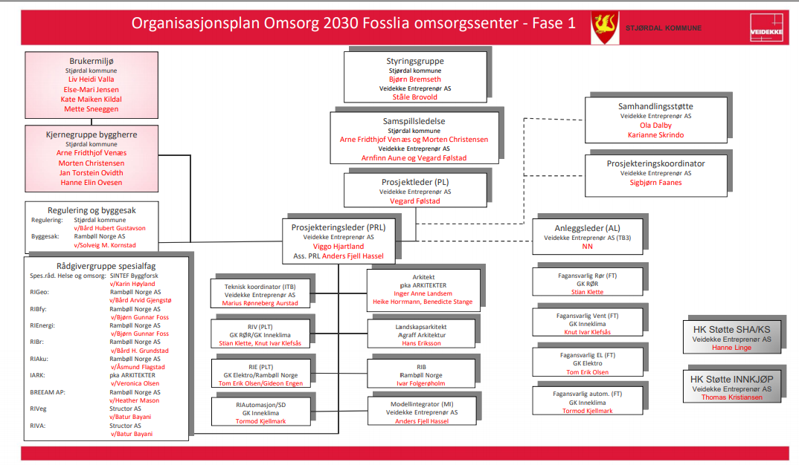
Integrert organisasjon
Viktige prinsipper for samhandling:
Én organisasjon mot ett mål
Ingen doble funksjoner
Bruke folk riktig – over tid

Slide 22
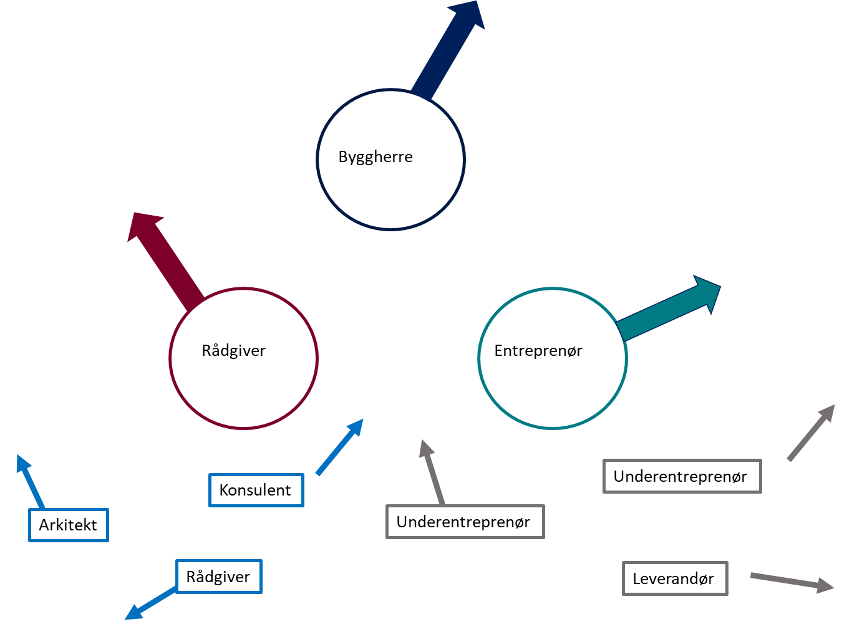
Felles mål – prosjektets beste!
Byggherre
Rådgiver
Entreprenør
Prosjektet
Konsulent
Underentreprenør
Arkitekt
Underentreprenør
Rådgiver
Leverandør

Slide 23
Vederlag og insentiver
Notes:
Kl 13

Slide 24
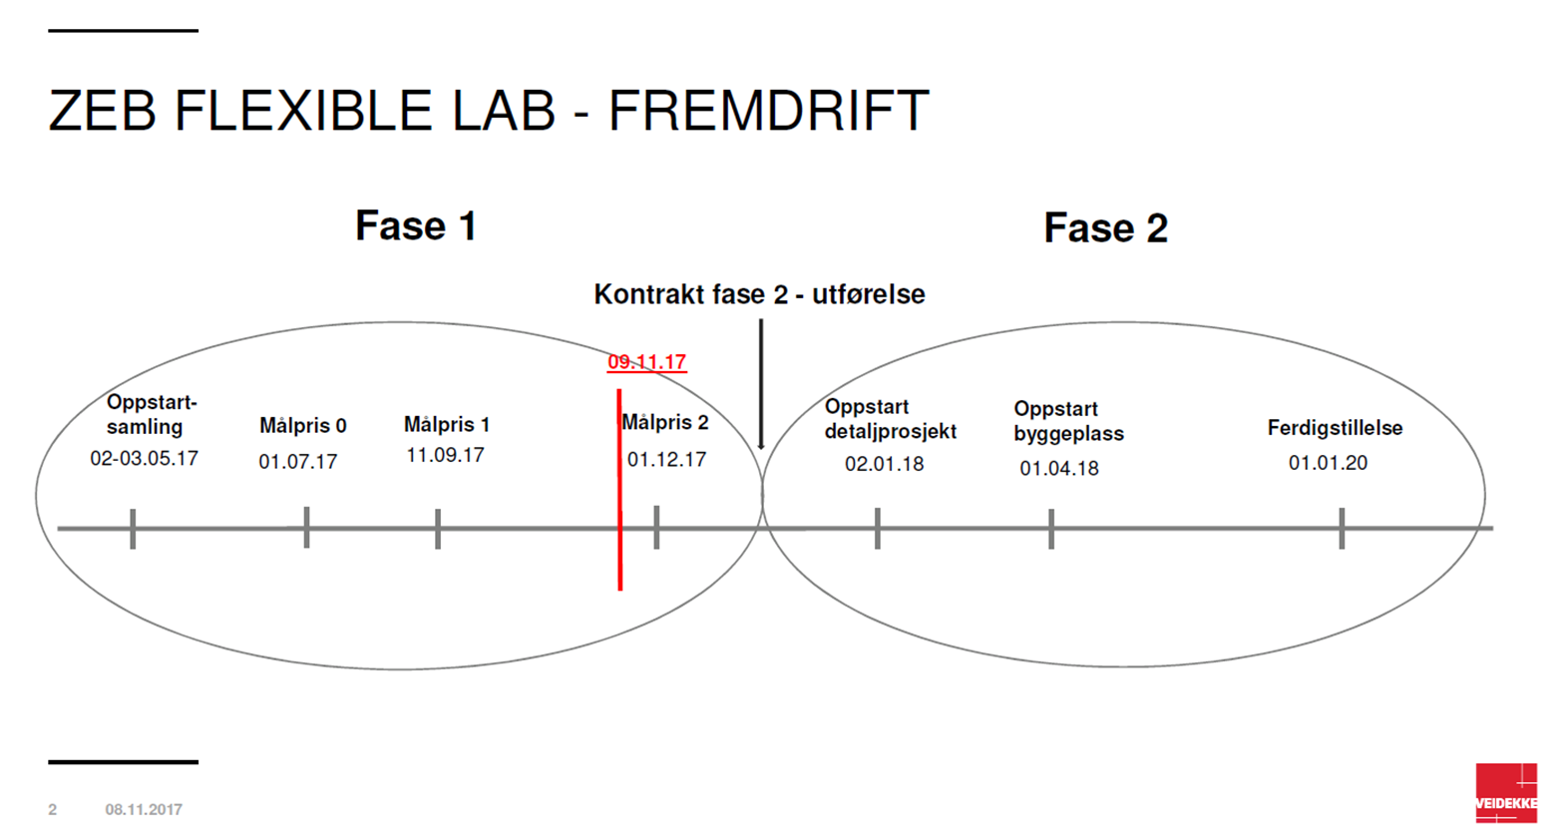
Samspill i Fase 1 og Fase 2

Slide 25
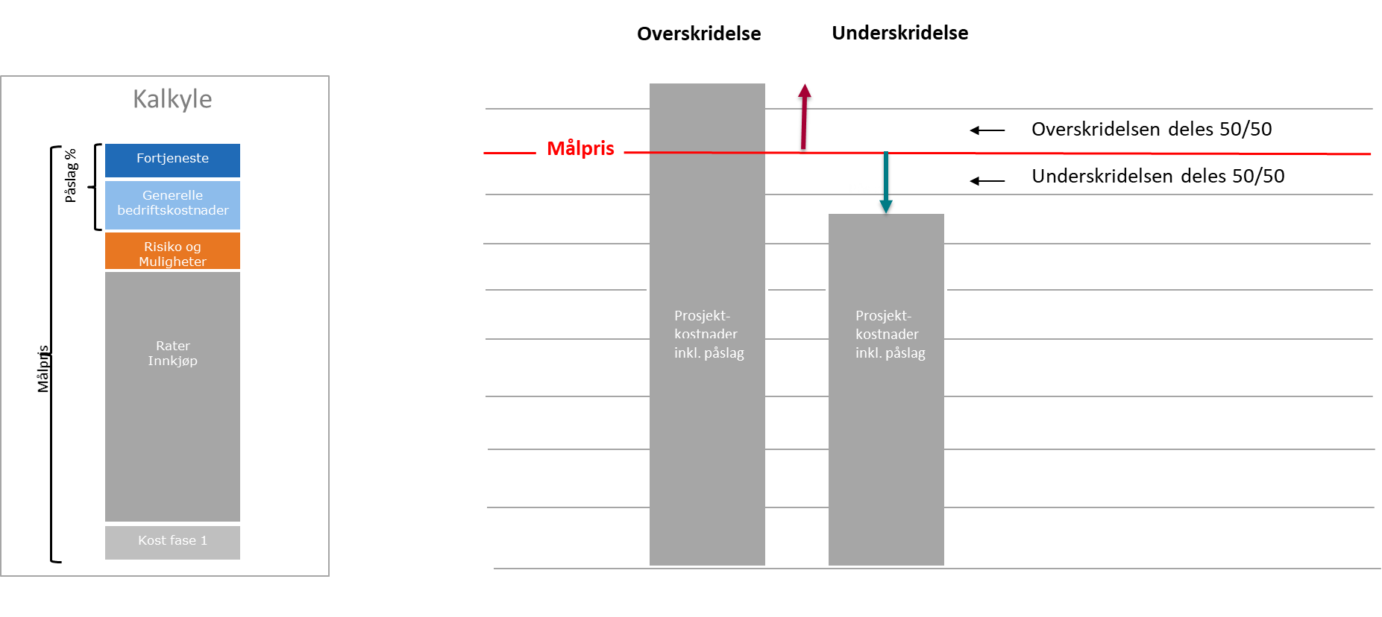
Vederlag og insentiver
Notes:
Bygger kost etter rater

Slide 26
Insentiver i prosjekt
I forhold til f.eks.:
HMS
Bærekraft
Kvalitet
Tid
Andre?

Slide 27
suksessFaktorer

Slide 28
Suksessfaktorer
Forankring i toppledelsen
Gjensidig tillit mellom partene – åpen og ærlig kommunikasjon
Eierskap og forståelse av samspillsprosessen
Avklaring av klare felles mål og tiltaksplan for måloppnåelse
Designe modellen slik at den støtter prosjektmålene
Lag en kontrakt som er attraktiv for potensielle tilbydere
Fokus på lagånd, felles forståelse og personlige bånd
Stram struktur, disiplin og stor grad av delegering
God prosjektstyring
Estimeringskompetanse
Bygg gjerne på Lean prinsipper

Slide 29
Takk for OSS!

